Slide 1



vi är med!
veckan för barnets rättigheter
(Esimerkkitapahtuma, muokkaathan alle oman tapahtumasi tiedot. Muokkaa lisäksi tarvittavat logot alle. Lisätessäsi kuvaa voit valita kuvan kohdalla valikosta ’Vie eteen’, jolloin kuvan siirtäminen on helpompaa.)
KOKO PERHEEN TAPAHTUMA!
torstaina xx.xx.2024 klo X
Ohjelmassa esimerkiksi esiintyjiä ja yhteistä tekemistä! Ilmoittaudu mukaan täältä (ilmoittautumislinkki tähän).

Slide 2
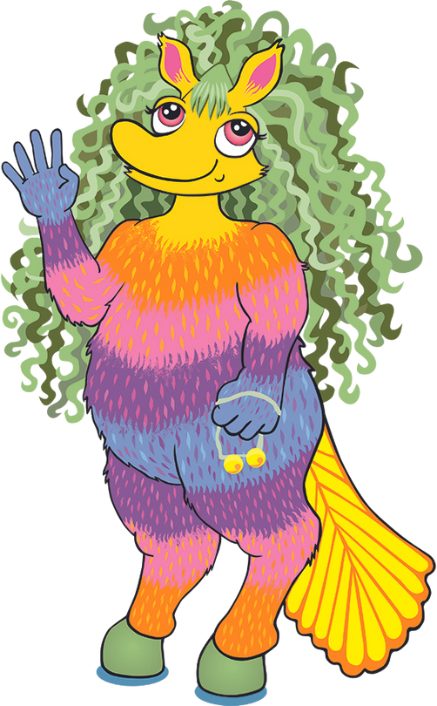
vi är med!
veckan för barnets rättigheter
(Esimerkkitapahtuma, muokkaathan alle oman tapahtumasi tiedot. Muokkaa lisäksi tarvittavat logot alle. Lisätessäsi kuvaa voit valita kuvan kohdalla valikosta ’Vie eteen’, jolloin kuvan siirtäminen on helpompaa.)
KOKO PERHEEN TAPAHTUMA!
torstaina xx.xx.2024 klo X
Ohjelmassa esimerkiksi esiintyjiä ja yhteistä tekemistä! Ilmoittaudu mukaan täältä
(ilmoittautumislinkki tähän).
Trevlig Veckan för
barnets rättigheter!

